Slide 1


CHÀO MỪNG CÁC CON HỌC SINH
ĐẾN VỚI BÀI HỌC
Môn: Tự nhiên và Xã hội – Lớp 1

Slide 2

Bài 4: An toàn khi sử dụng đồ dùng trong nhà
(Tiết 1)

Slide 3
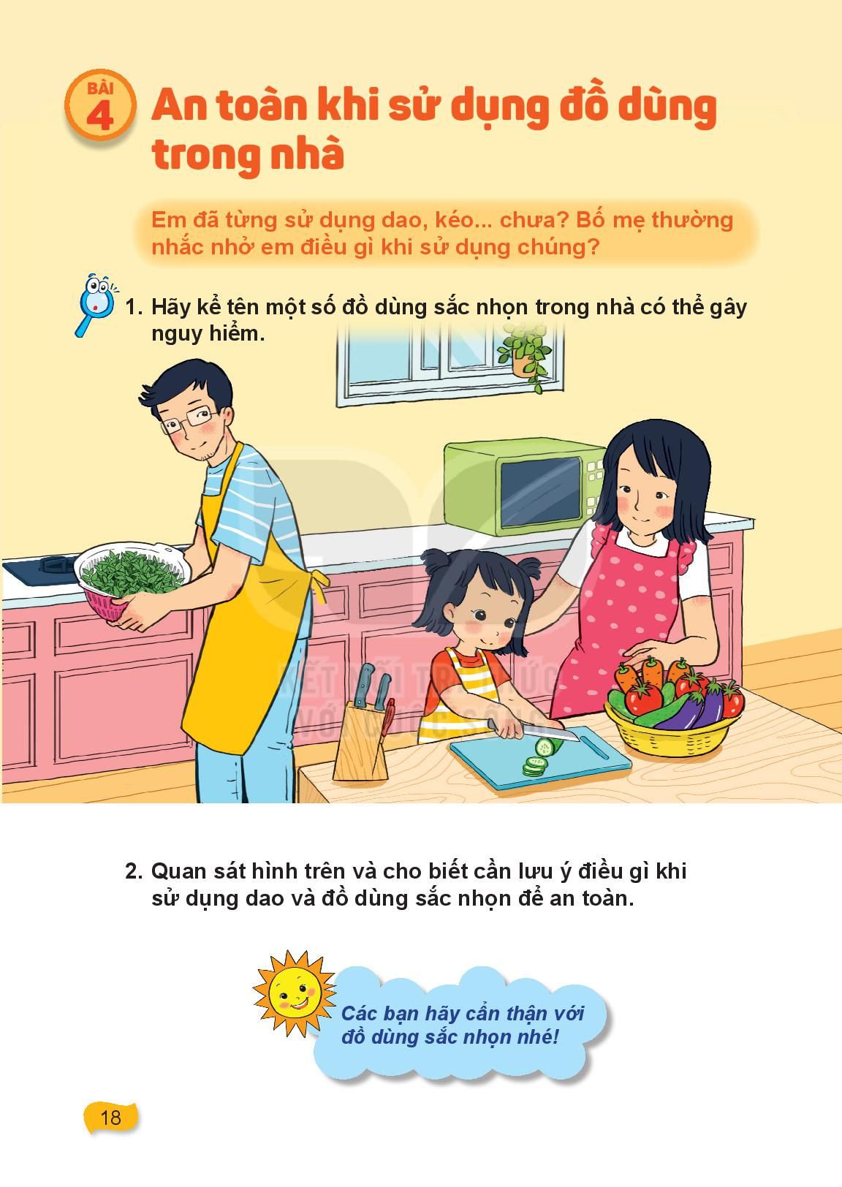
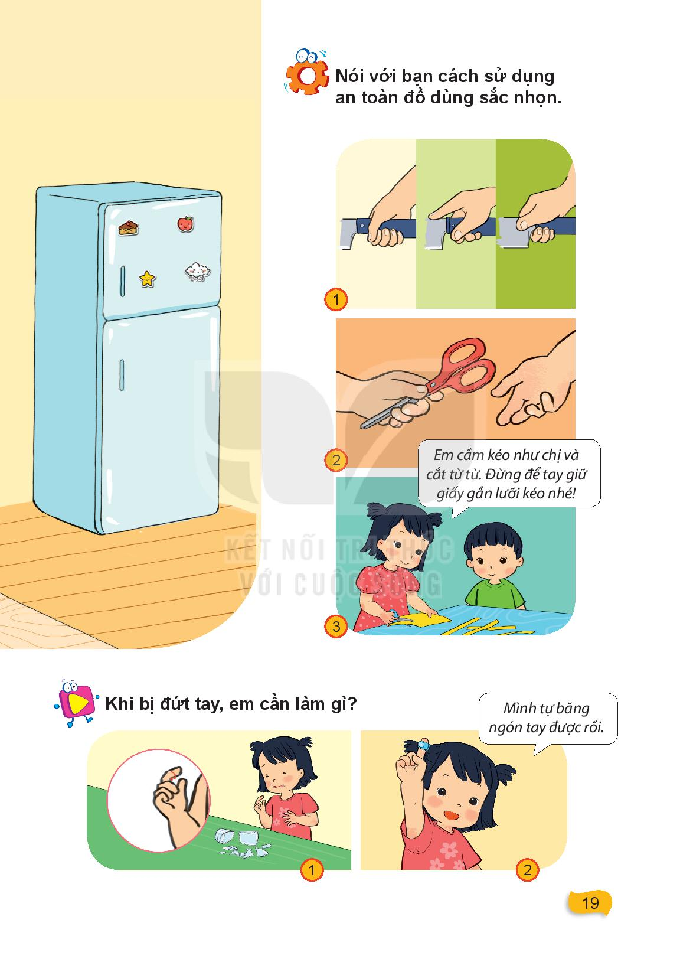
Mở sách Bài 4
(trang 18)

Slide 4



YÊU CẦU CẦN ĐẠT
Kể được tên một số đồ dùng sắc nhọn có
trong nhà
Biết được nếu sử dụng đồ dùng sắc nhọn
không cẩn thận có thể gặp nguy hiểm
Biết cách sử dụng an toàn đồ dùng sắc nhọn

Slide 5
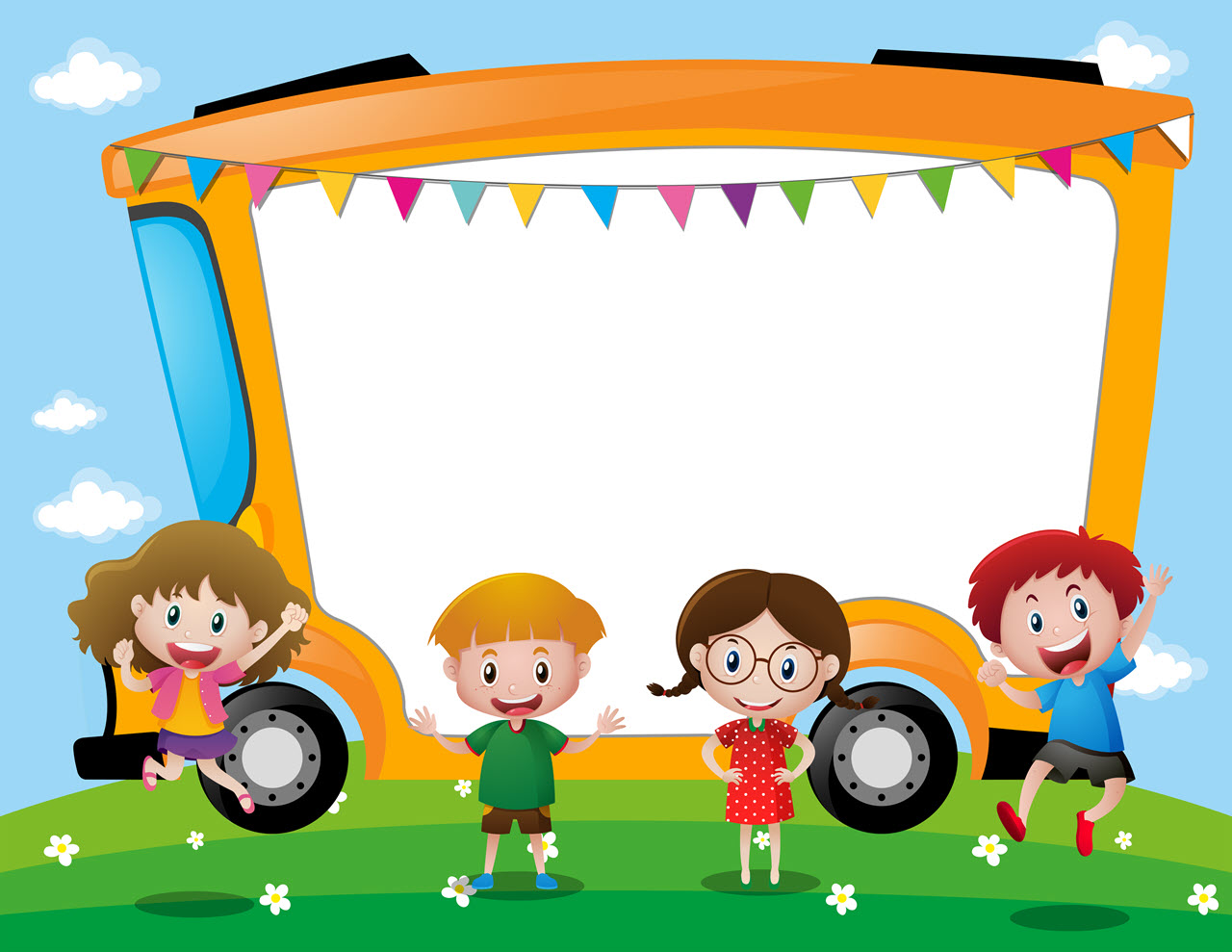
KHÁM PHÁ

Slide 6
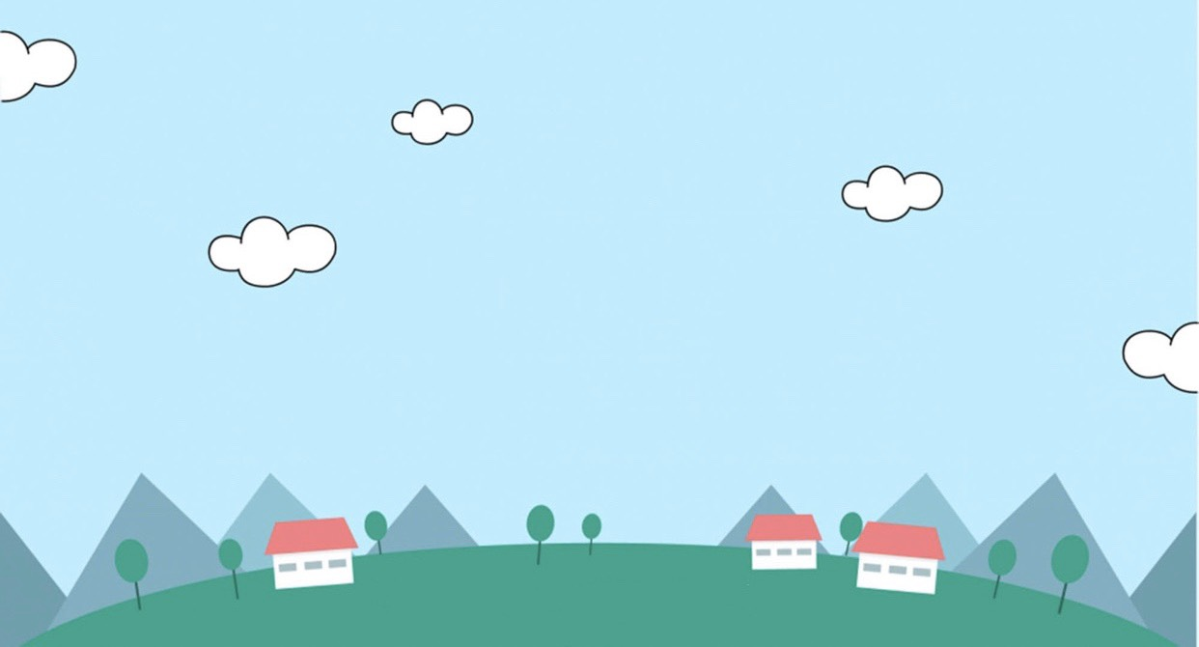
Em hãy kể tên một số đồ dùng sắc nhọn
trong nhà có thể gây nguy hiểm.

Slide 7

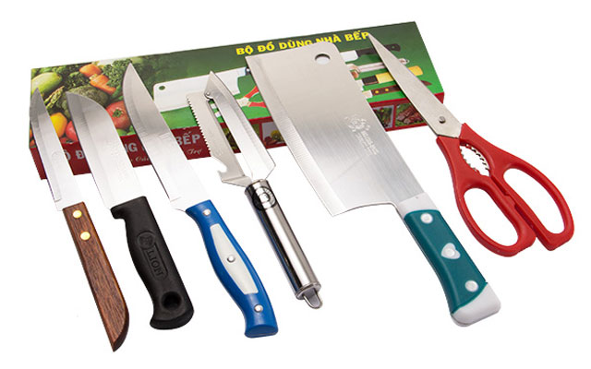

Slide 8
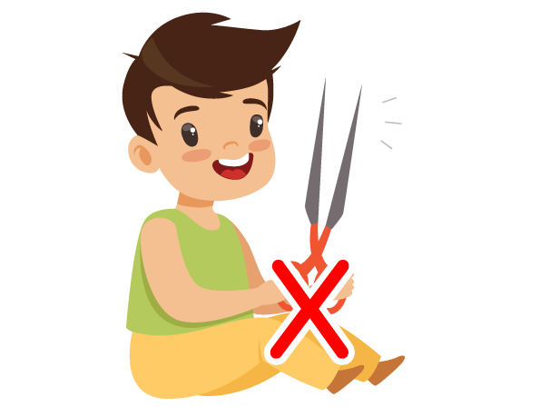
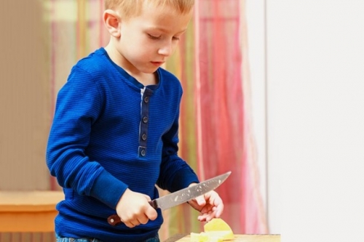

Slide 9

Các bạn hãy cẩn thận với
đồ dùng sắc nhọn nhé!

Slide 10


Slide 11

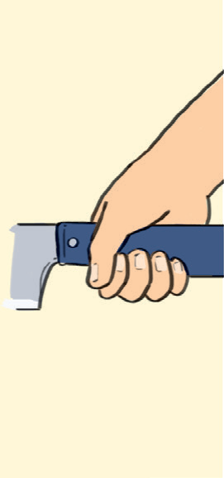
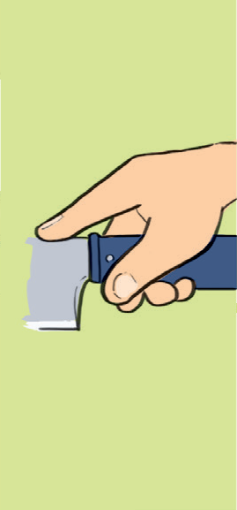
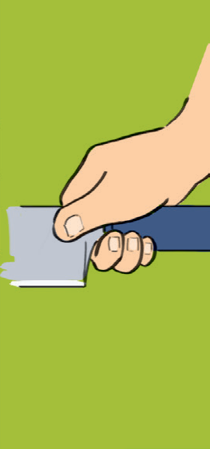


Nói với bạn cách sử dụng an toàn đồ dung sắc nhọn.
1

Slide 12
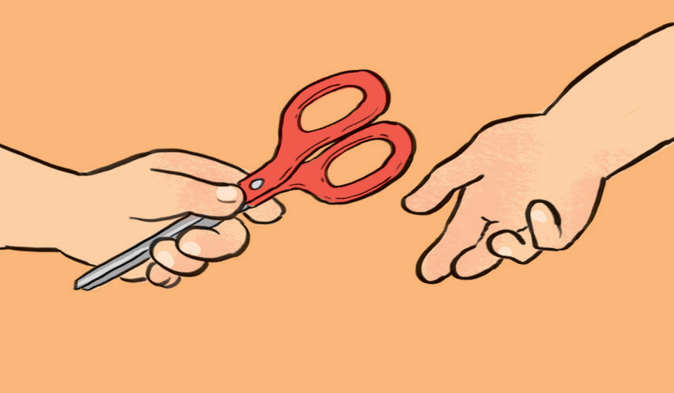
Nói với bạn cách sử dụng an toàn đồ dung sắc nhọn.
2

Slide 13
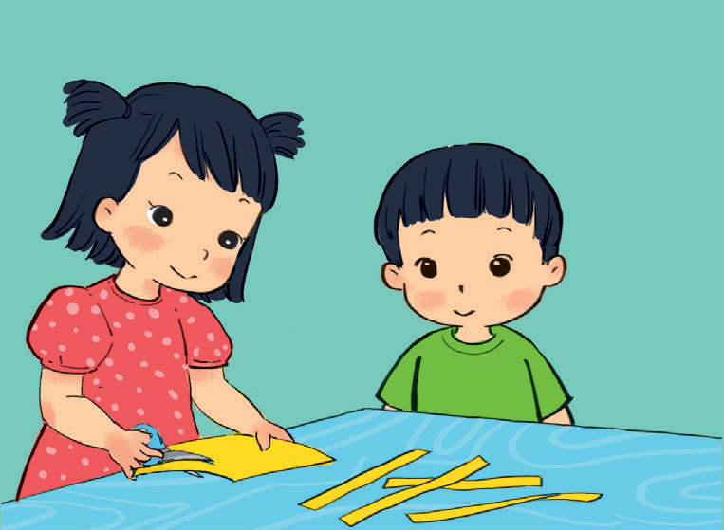
Nói với bạn cách sử dụng an toàn đồ dung sắc nhọn.
Em cầm kéo như chị và cắt từ từ. Đừng để tay giữ giấy gần lưỡi kéo nhé!
3

Slide 14


Slide 15

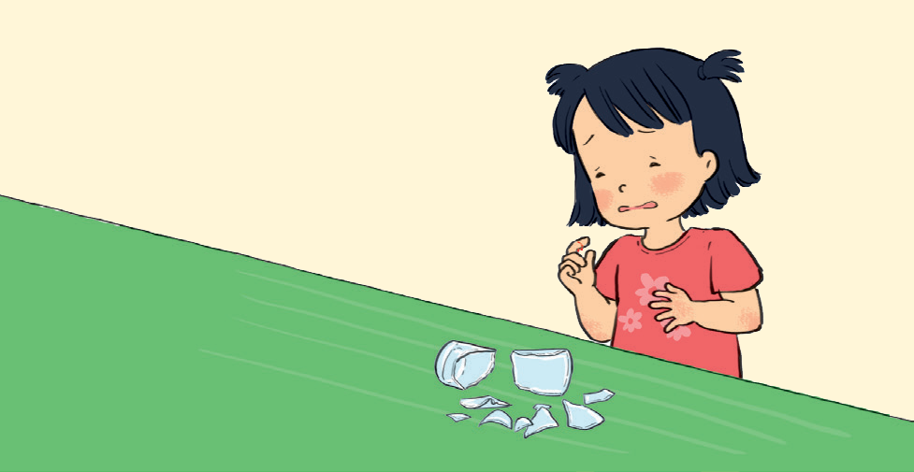

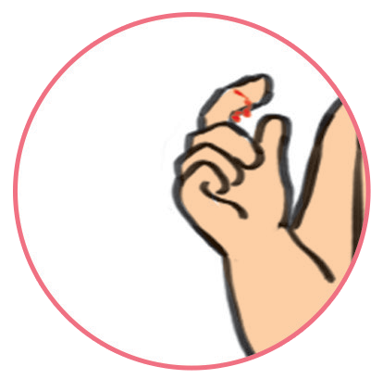
Khi bị đứt tay, em cần làm gì?
2
1

Slide 16


Slide 17


KẾT LUẬN:
Khi dùng dao, kéo hoặc những đồ dùng dễ vỡ và sắc nhọn, cần phải rất cẩn thận để tránh bị đứt tay và mất an toàn.

Slide 18

ĐỊNH HƯỚNG BÀI HỌC SAU
Bài 4: An toàn khi sử dụng đồ dùng trong nhà
(Tiết 2)

Slide 19


CHÚC CÁC CON HỌC SINH
CHĂM NGOAN, HỌC GIỎI!

